Slide 1
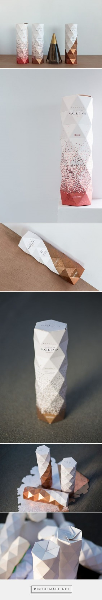
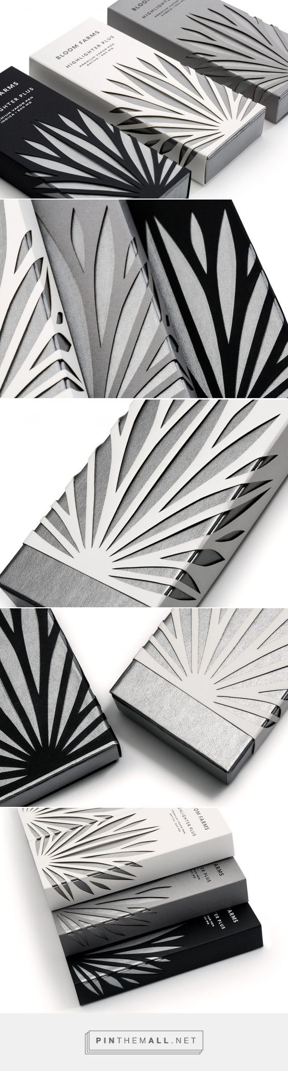
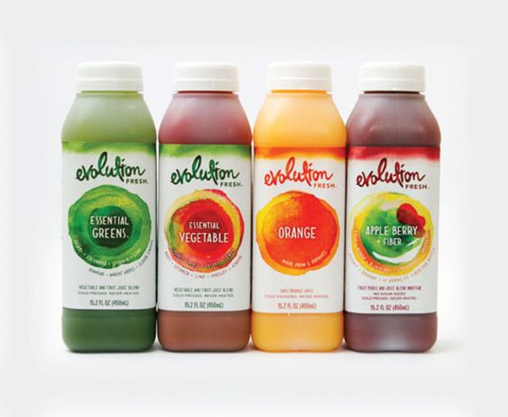
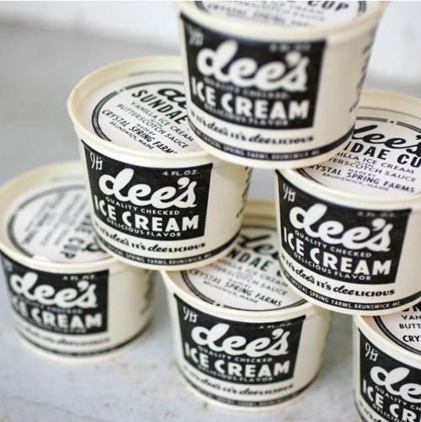
Verpakking & display

Slide 2
Doelen van verpakken
Beschermen
Bijeenhouden
Delen van productinformatie
Promotiemateriaal/reclame
Service ( tasje wanneer je b.v. kleding hebt gekocht)
Vershouden
Imago

Slide 3
Verpakkingen kunnen worden ingedeeld in drie soorten:
Verkoopverpakkingen (primaire verpakkingen): verpakkingen die direct om het product zitten.
B.v. hagelslagdoosjes of spuitbussen voor haarspray.
Verzamelverpakkingen (secundaire verpakkingen): verpakkingen die een aantal verpakte producten bevatten en de verkoopeenheden bij elkaar houden
  B.v een doos met 12 pakken koffie.
Verzendverpakkingen (tertiaire verpakkingen): verpakkingen die het verladen en vervoeren van (een verzameling) verkoopeenheden makkelijker maken en die schade moeten voorkomen
  B.v. een pallet met 100 pakken suiker.

Slide 4
Verpakking: verschillende invalshoeken
Functionaliteit
Praktisch
Efficiënt in productie- en eindproces b.v. verschillende soorten dozen
Duidelijke boodschap – bv. Er zit melk in.
Versiering
De nieuwsgierigheid over 'wat er toch in het cadeautje zit' is dus ook iets wat de verpakking met zich meebrengt.
Verpakking als totaalconcept

Slide 5
Duurzame verpakkingen
O’right ontwikkelt verpakkingen die zoveel mogelijk in balans met het milieu zijn. Ons streven is om natuurlijke en composteerbare of herbruikbare verpakkingsmaterialen te gebruiken. Dit heeft tot de volgende verpakkingsconcepten geleid:

Slide 6
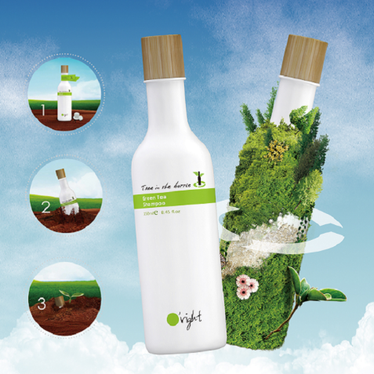
Tree-in-a-Bottle = onder optimale omstandigheden de fles binnen 1 jaar gecomposteerd

Slide 7
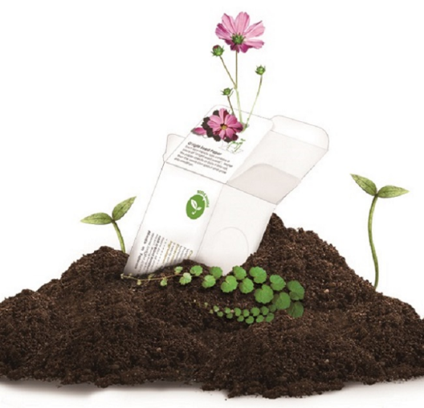
Floralbox
Veel verpakkingen zitten nog steeds in doosjes verpakt.
Om dit proces te verduurzamen heeft O’right al haar papieren verpakkingen gemaakt van FSC-papier waardoor het benodigde hout op een duurzame wijze wordt gewonnen.
De verpakkingen zelf bevatten handmatig gemaakte stukjes zaadpapier waaruit een plant zal groeien.
Stop het doosje in de aarde en hieruit zal een prachtige plant groeien.
De verpakking zelf bevat geen kwalijke stoffen en de bedrukking is gemaakt van soya-inkt.

Slide 8
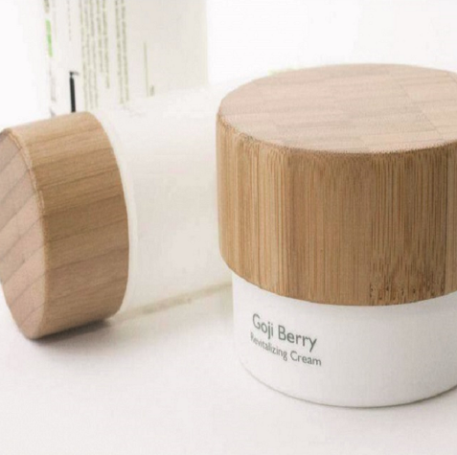
Bamboe, een duurzaam design
Bamboe is één van de meest duurzame houtsoorten die er is. Een bamboe bos absorbeert meer CO2 en produceert meer zuurstof dan een gewoon bos (35%). Bamboe groeit zeer snel (soms meer dan 80cm per dag) waardoor het snel en verantwoord geoogst kan worden.

Slide 9
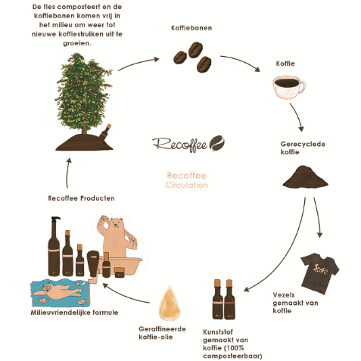
Recoffee
O’right is er in geslaagd om vanuit
gerecyclede koffiedik olie te winnen die
geschikt is als verzorging voor je haar.
Van de restanten van gerecyclede koffie
blijven vezels over.
Hiervan maakt O’right een kunststof fles
(PLA) die dus volledig bestaat uit
organisch materiaal.

Slide 10
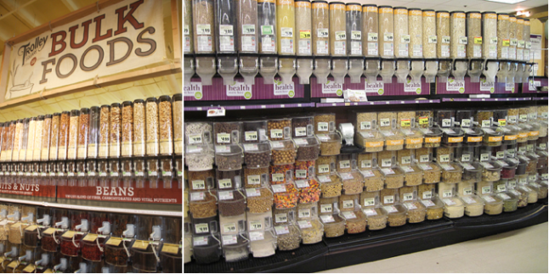
Verpakkingen blijven belangrijk ook bij verpakking loze winkels
“Opgeweckt Noord” in Groningen
“Bag & Buy” in Utrecht

Slide 11
Verpakkingsontwerp
15 tips

Slide 12
Product ontwerpen en inpakken

Slide 13
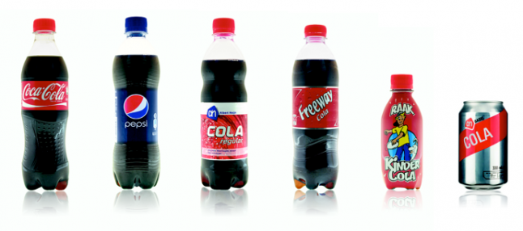
Consument: verpakking als navigatie

Slide 14
Retailer: verpakking als presentatie

Slide 15
Merkaanbieder: verpakking als communicatie
Naast een verkoopinstrument kan de verpakking ook een fantastisch storytellinginstrument zijn.
Sterke merken zijn ONDERSCHEIDEND en GELOOFWAARDIG en met name voor het vertellen van geloofwaardige verhalen kan de verpakking ingezet worden.
Met als bijkomend voordeel: zeer lage kosten per contact!

Slide 16
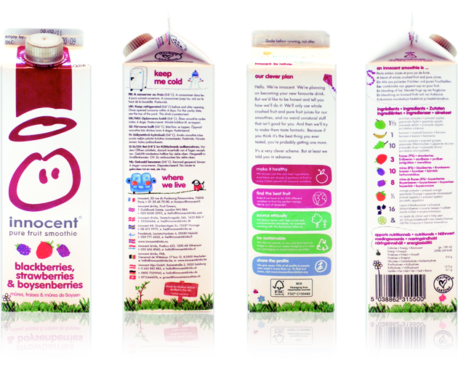
Storytelling merk INNOCENT

Slide 17
Handige tips voor verpakkingsonderzoek
1. Bepaal de doelstelling
Welk aspect van de verpakking wil je testen?
Ben je benieuwd naar de mening over het design van de verpakking of wil je de mening over het ideale formaat?
Wil je weten welke informatie wel of niet getoond moet worden op de verpakking?
Of ben je benieuwd naar de associatie die de nieuwe verpakking oproept bij de consument

Slide 18
2. Zorg voor een benchmark
Een benchmark is een 'referentiekader'. Benchmarking is een manier om prestaties van bijvoorbeeld apparaten of organisaties met elkaar te kunnen vergelijken.
Doel is te weten welke verpakking het beste wordt beoordeeld door je doelgroep. Maar beter dan wat?
Daarom is het belangrijk om de benchmark te bepalen.
Wil je het beste design bepalen uit een aantal nieuwe mogelijkheden?
Wil je het nieuwe design vergelijken met het huidige design?
Of ben je benieuwd of u beter scoort dan uw concurrent? Door de benchmark te bepalen kun je een winnaar aanwijzen of achterhalen op welke aspecten je beter gewaardeerd of geassocieerd wordt dan de concurrent.

Slide 19
3. Gebruik goede foto’s
De afbeeldingen die gebruikt worden in het onderzoek moeten zo realistisch mogelijk zijn.
Het is belangrijk om te zorgen voor professionele foto’s of goede schetsen
Een slechte foto zorgt voor een minder realistische beoordeling van de verpakking.

Slide 20
4. Selecteer je doelgroep
Wie wil je bereiken met uw product?
Bestaat je doelgroep uit mannen en vrouwen van 18 jaar en ouder of richt u zich op een specifieke doelgroep?
Door in de steekproef van het verpakkingsonderzoek rekening te houden met de doelgroep sluit de gekozen verpakking perfect aan bij je doelgroep.

Slide 21
Verpakking ontworpen door 17 jarige

Slide 22
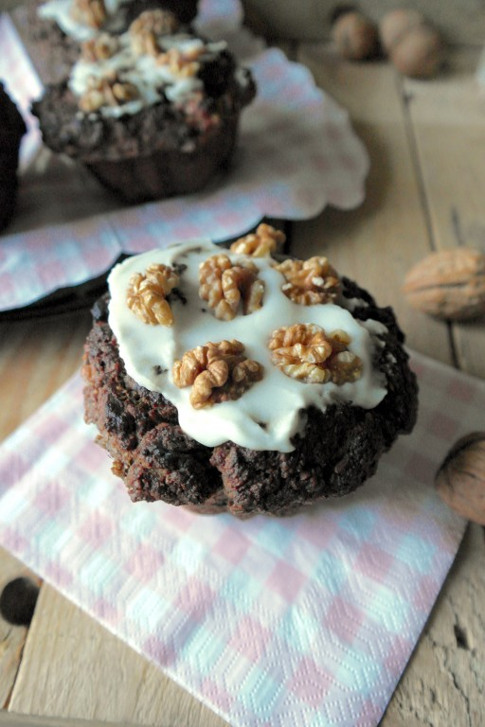
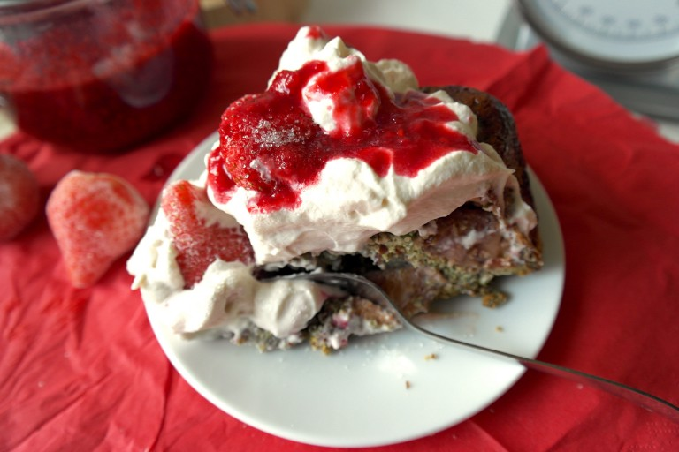
Welke kies jij? En waarom?

Slide 23
Waarschijnlijk zal je voor het meest kleurrijke, meest aanlokkelijke gebakje kiezen, die jou het water in de mond doet lopen.
Deze keuze maak je puur op prikkelingen die jouw brein aanzetten tot een keuze te kunnen maken.
Fabrikanten zorgen ervoor, dat zoveel mogelijk elementen die ons brein prikkelt aanwezig zijn in/om/op hun verpakkingen.

Slide 24
Kort door de bocht bekeken gaat het dus om twee belangrijke speerpunten bij fabrikanten:
Ze zorgen voor de eerste prikkeling, en voor de nodige claims om ons over de streep te trekken.
We vallen er massaal voor. Dit is logisch.
Sommige verpakkingen ogen zo luxe en geven ons zo’n gezond en verantwoord gevoel, dat het wel heel erg moeilijk is om iets bewust op te merken.
Mensen zijn net eksters, we houden van alles wat mooi is, mooi glanst, een luxe indruk geeft.

Slide 25
https://nl.pinterest.com/pschreurs/design-verpakkingen/?eq=Design%20verpakking&etslf=NaN

